Slide 1


ANALIZA MODELOV VETRNIH ELEKTRARN V PROGRAMSKEM OKOLJU SIMULINK
Klement Kralj
Študent močnostne elektrotehnike
FERI, UM

Slide 2
KAZALO
Uvod
Model vetrne elektrarne z asinhronskim generatorjem s kratkostično kletko
Model vetrne elektrarne z asinhronskim generatorjem z dvojnim napajanjem
Dinamični model vetrne elektrarne rotorja z dvojnim napajanjem
Primerjava med modeloma
Sklep

Slide 3
uvod

Slide 4
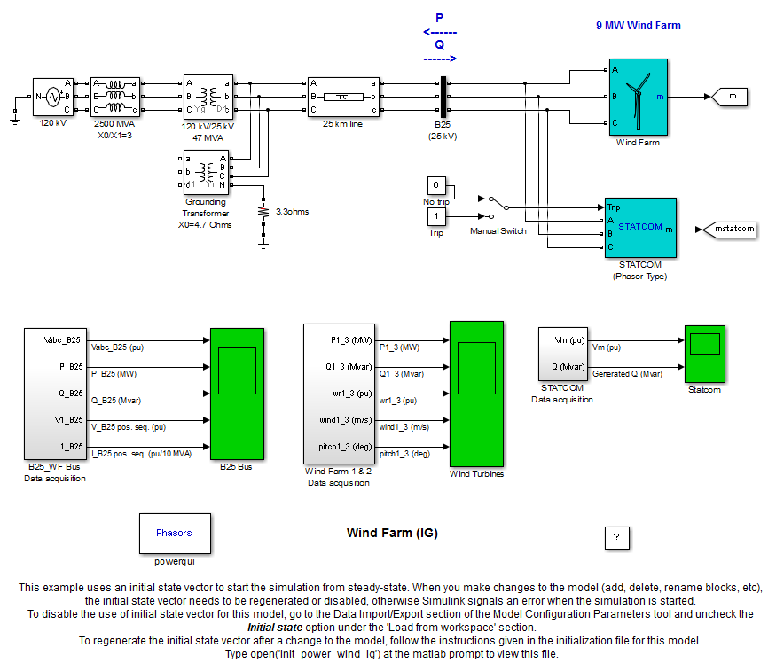
Model vetrne elektrarne z asinhronskim generatorjem s kratkostično kletko
Sistem ASG uporabljamo za manjše hitrosti vrtenja, najenostavnejši sistem
U in f vsili omrežje, regulacija ni potrebna-ni vezan na konst. število n
Primerno ga je uporabiti tam, kjer imamo relativno manjše hitrosti vetra, krivulje moči vetra pa se nahajajo blizu skupaj.

Slide 5
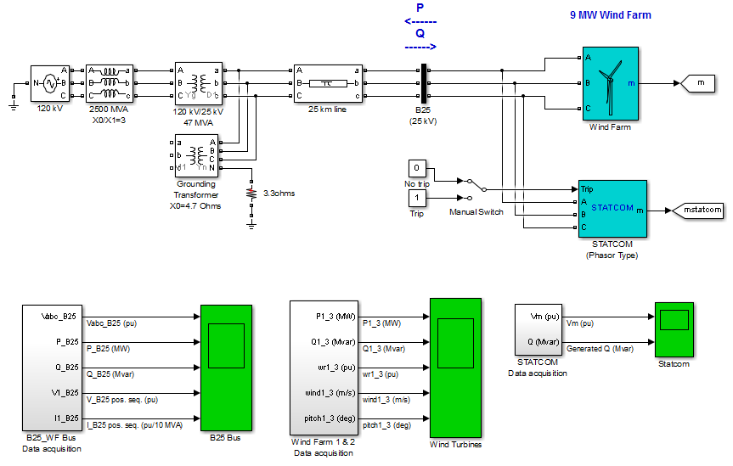
Model v simulinku
Vetrna elektrarna je priključeno na 25 kV distribucijsko omrežje, ki je nato povezano s prenosnim omrežjem, na katerega transformator navidezne moči 47 MVA transformira napetost na 120 kV.
Jalovo moč potrebno za delovanje deloma kompenziramo z kondenzatorji, vsaka vetrna turbina ima 400 kvar kondenzator
Zaščita: nadzoruje napetost, tok ter hitrost vrtenja turbine

Slide 6
Rezultati simulacije

Slide 7
Za vsak par turbin začne delovna moč naraščati s hitrostjo vetra, vse dokler ne doseže nazivne moči 3 MW (par turbin po 1.5 MW), kar se zgodi nekje v osmi sekundi simulacije; pod delovno močjo je prikazana jalova
V času simulacije se hitrost turbine poveča iz 1.0028 pu na 1.0047 pu. Kot lopatic je na začetku nastavljen na 0 stopinj. Ko se oddana moč začne večati čez nominalno, se prične kot lopatic večati, da omeji mehansko moč turbine na nazivno, kar se zgodi pri kotu lopatic 8 stopinj
Pri hitrosti vetra 11 m/s v mrežo oddamo 9 MW nazivne moči, kar dosežemo v času po 8 s, potrebnih pa je 1.62 Mvar jalove moči, napetost se tako drži na 0.984 pu.

Slide 8
Model vetrne elektrarne z asinhronskim generatorjem z dvojnim napajanjem

Slide 9
Predstavitev tipa elektrarne
Na omrežje je poleg statorja preko pretvornika priključen tudi rotor
Pri isti hitrosti vetra → boljši izkoristek
Imamo dva osnovna načina obratovanja, ki sta posledica obratovalne karakteristike: podsinhronsko in nadsinhronsko, v prvem poteka pretok energije iz statorja v rotor-rotor je torej porabnik (pozitivna moč rotorja P_{R}). V drugem delu obratovalne karakteristike (nadsinhronsko področje) pa se energija odddaja v omrežje tudi preko rotorja.

Slide 10
Opis modela
Model predstavlja vetrno elektrarno moči 9 MW, sestavljeno iz 6 turbin, vsaka nazivne moči 1,5 MW
Gre za fazorski model
Fazorski modeli se uporabljajo za preučevanje elektromehanskih oscilacij elektroenergetskih sistemov, v tem primeru gre za model večjega sistema asinhronskih generatorjev , kjer preučimo tranzientno stabilnost.
Hitrejša simulacija-sistem algebrajskih in ne diferencialnih enačb

Slide 11
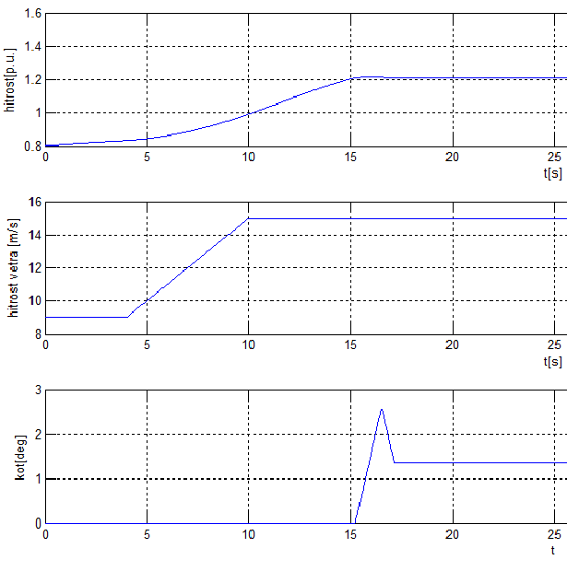
Odziv elektrarne na spremembo hitrosti vetra

Slide 12
Dinamični model vetrne elektrarne rotorja z dvojnim napajanjem

Slide 13
OPIS MODELA
Ta model vsebuje podrobnejše modele močnostnih pretvornikov IGBT. Za razliko od prejšnjega, kjer je lahko korak izračuna daljši, mora biti ta model diskretiziran z majhnim časovnim korakom
Prejšnji fazorski model lahko uporabimo za opazovanje relativno daljših časovnih intervalov obratovanja, kjer opazujemo spremembe temenskih vrednosti faz vseh napetosti in tokov sistema. Pri podrobnejšem modelu, ki ga obravnavam v tem poglavju pa lahko opazujemo višje harmonike in dinamično obratovanje v krajših časovnih intervalih.

Slide 14
REZULTATI SIMULACIJE

Slide 15
Prikaz odziva elektrarne na padec napetosti na 110 kV omrežju
Vetrna elektrarna ustvari 9 MW delovne moči, pri hitrosti turbine 1.2 pu normirane na hitrost generatorja
Pri času 0,03 s povzroči okvara padec napetosti mreže, kar vpliva na napetost na generatorju ter povzroči nihanje na pretvorniku
Upad P na 5 MW, pri 0, 18 s pa elektrarne obratuje spet z nazivno močjo

Slide 16
PRIMERJAVA MED MODELOMA
Hitrejša simulacija pri fazorksem modelu-poenostavitev izhaja iz fazorske predstavitve tokov in napetosti
Ni mogoča analiza višjih harmonikov, model omejen na tranzientna stabilna stanja
Dinamični model nam omogoča analizo prehodnih pojavov, pri ponovnem nastavljanju začetnih pogojev je priporočljivo nekatere konstatne zmanjšati, da hitreje pridemo do rezultata

Slide 17
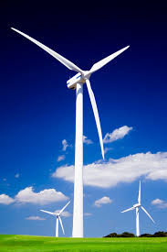
SKLEP
Predstavili smo osnovne tipe modelov vetrnih elektrarn
Predstavljen model ASG s kratkostično kletko, dvojnim napajanjem (fazorski in dinamični) ter elektrarna s SG
Izbira modela odvisna od želenih ciljev simulacije
Fazorski model primeren za opazovanje spremembe napetosti in tokov sistema pri spremembi hitrosti vetra, različnih načinov regulacije…
Simulinkovi modeli lahko inženirjem pomagajo pri načrtovanju celotnega procesa vetrnih elektrarn ter služijo za analizo obratovalnih stanj obstoječih energetskih objektov.

